Slide 1
Акция на Фильтры
Сообщите нам по какой цене вы покупаете фильтры и мы сделаем Вам скидку 10%
С 1 по 30 сентября ООО «Автохарт» проводит акцию «Гарантия лучшей цены» на фильтры для погрузчиков!
Даже от 1 шт.
Но это ещё не всё

Slide 2
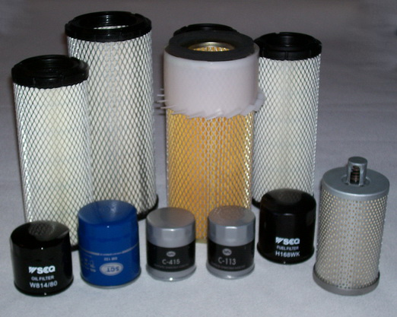
Дополнительные скидки
Мы предоставим Вам скидку
15%, если вы покупаете от 5 штук
20% от 10 штук.
Подробности акции по телефону 71-60-63
Адрес склада Тула, ул. Пионерская, д. 65, оф. 30

